Slide 1


AUTOLAB
INSTRUÇÕES DE USO

Slide 2
SUMÁRIO
3. CREDENCIAIS
5. DISPONIBILIDADE DE COMANDOS
7. TELA PRINCIPAL
?. TELAS GENÉRICAS
?. TELAS ESPECÍFICAS

Slide 3


CREDENCIAIS

Slide 4
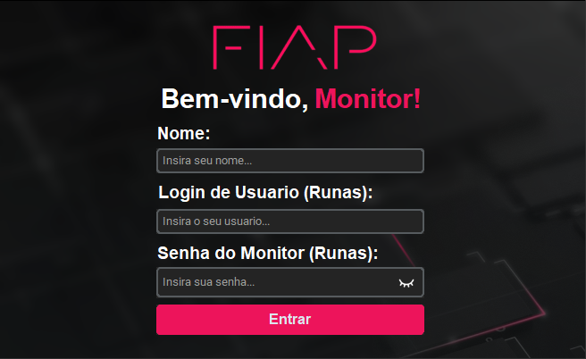
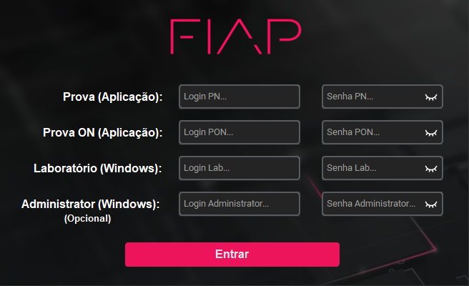
MONITOR
NOME: SEU PRIMEIRO NOME
LOGIN: SEU LOGIN DE MONITOR
SENHA: SUA SENHA DE MONITOR
LABORATORIO
PROVA: PARA AUTOPN
PROVA ONLINE: PARA AUTOPON
LABORATORIO: PARA LOGINS
ADMINISTRADOR: PARA PSEXEC
(OPCIONAL)

Slide 5
DISPONIBILIDADE
DE COMANDOS

Slide 6
QUALQUER MÁQUINA
SOMENTE PROFESSOR
DESLIGAR / REINICIAR
LOGAR PERSONALIZADO
COPIAR ARQUIVO
LOGAR PN E PON
LIMPAR O D:
ABRIR NAC
MENSAGEM
ABRIR URL
RUNAS
PSEXEC

Slide 7
TELA PRINCIPAL

Slide 8
LET’S ROCK THE FUTURE!
SEJAM BEM-VINDOS!

Slide 10
AUTOLAB

Slide 11
INSTRUÇÕES DE USO

